Slide 1
复变函数与积分变换多媒体教学课件
第3.4节 解析函数的高阶导数
Department of Mathematics

Slide 2
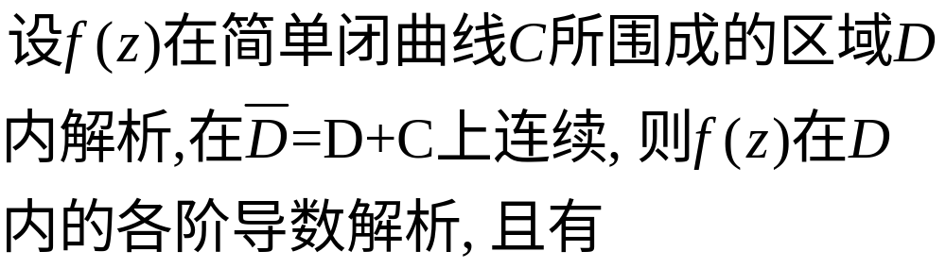
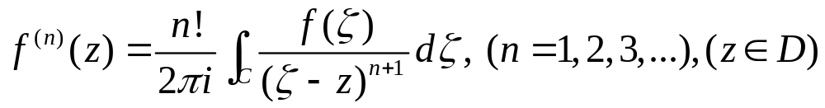
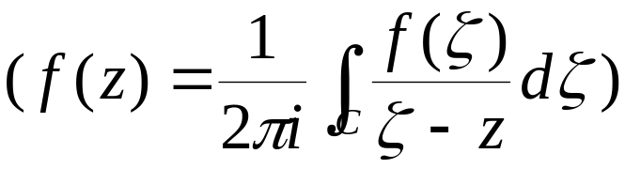
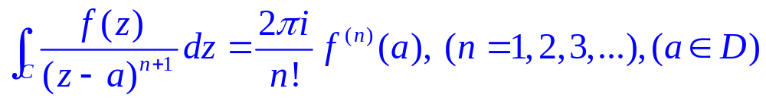
二 . 解析函数的无穷可微性
1. 定理3.9
注上式也可写成
该公式在求积分是常用到

Slide 3
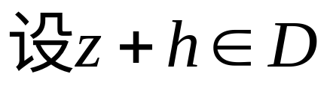
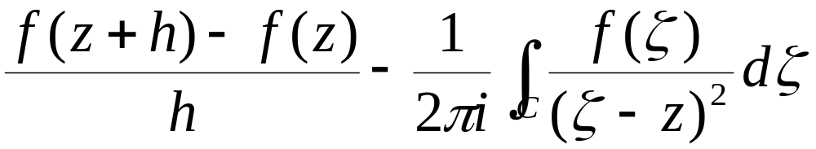
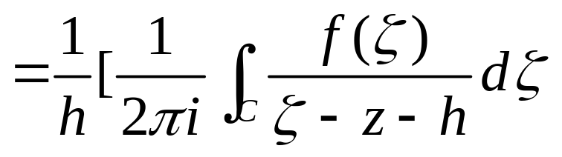
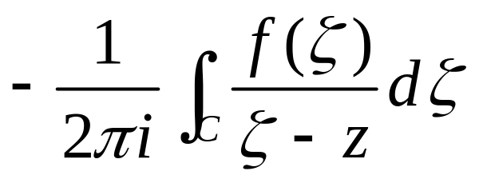
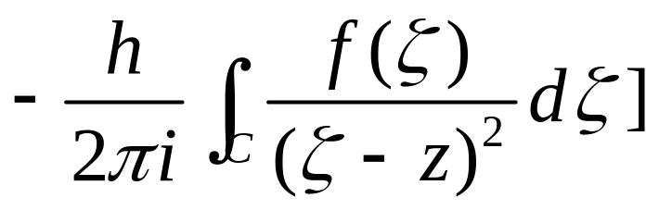
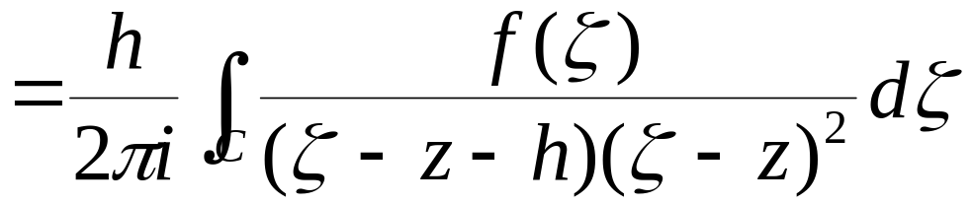
证明
先证明结论关于n=1时成立。
是D内另一点。
只需证明，当h趋近于0时，下式也趋近于0

Slide 4
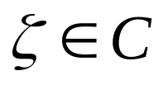

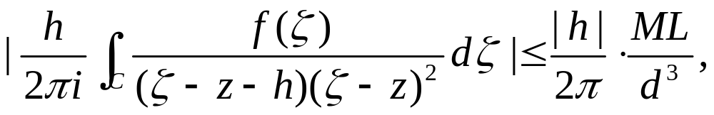
现在估计上式右边的积分。设以z为心，以d为半径的圆盘完全在D内，并且在这个圆盘内取z+h，使得0<|h|<d，那么当 时
设|f(z)|在C上的一个上界是M，并且设C的长度是L，于是我们有
因此当h趋近于0时，要证的积分趋于0。

Slide 5
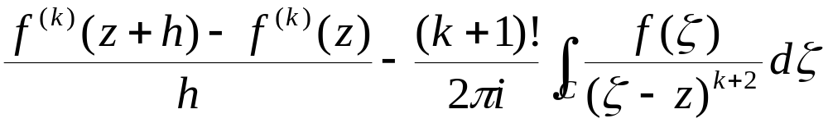
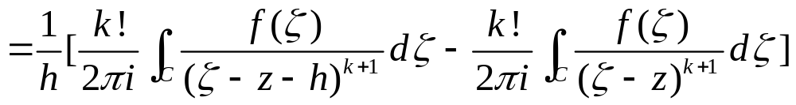
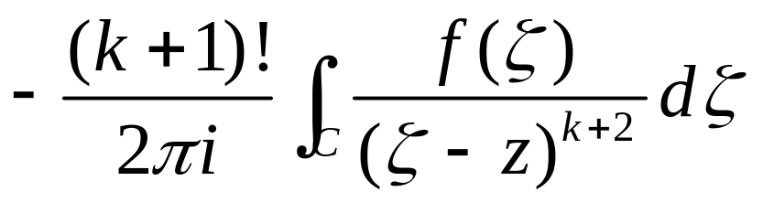
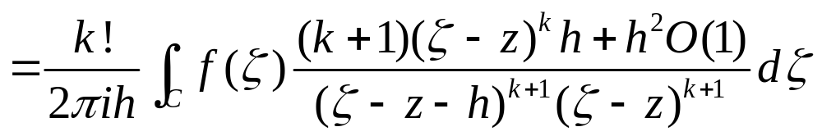

现在用数学归纳法完成定理的证明。设n=k时，结论成立。取z及z+h同上，那么有

Slide 6
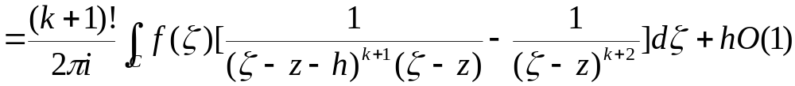
由此证明，当h趋近于0时，上式的右边趋于0，于是定理的结论当n=k+1时成立。

Slide 7
注1 以上讨论表明，函数在一个区域内的解析性是很强的条件，和仅仅在一个点可导是有非常大的差异；
注2 任意阶导数公式是柯西公式的直接推论；

Slide 8
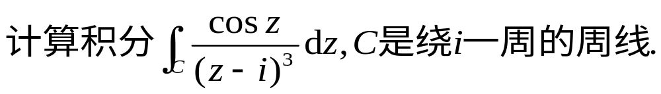
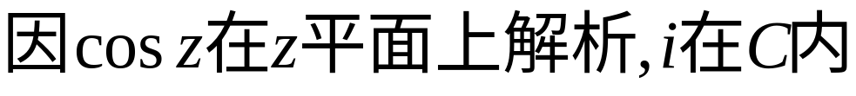
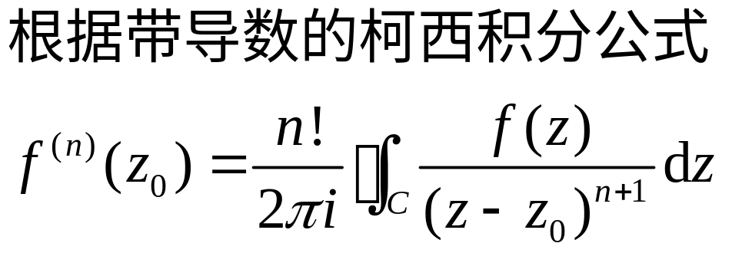
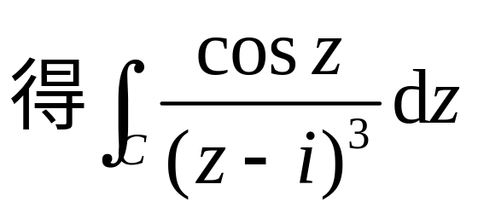
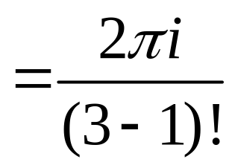
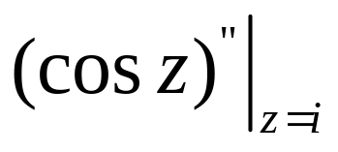
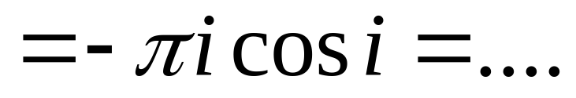
例4
解

Slide 9
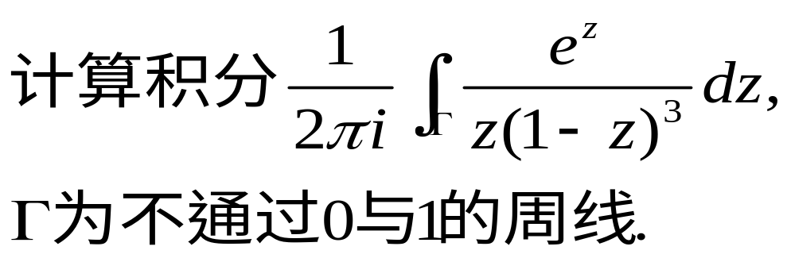
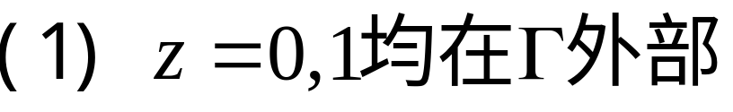
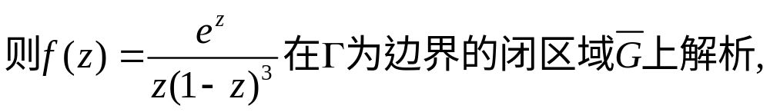
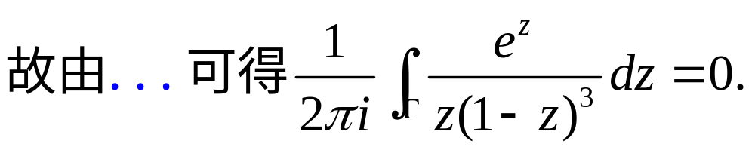





例5
解
分几种情况讨论.

Slide 10
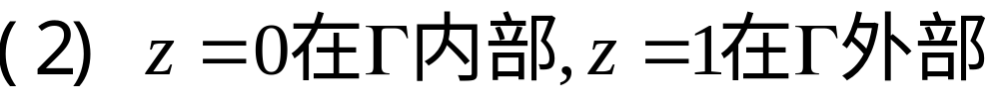
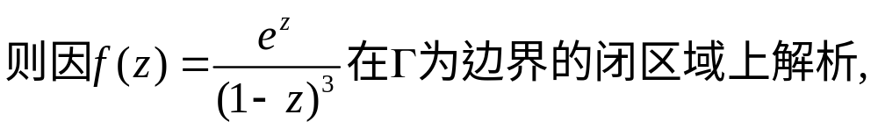

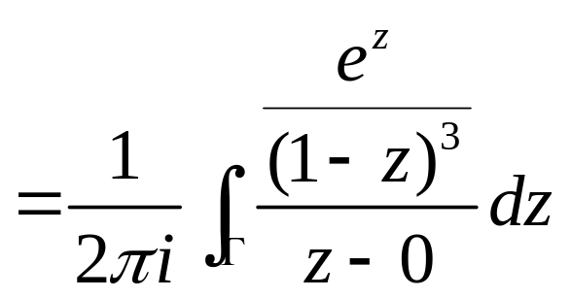
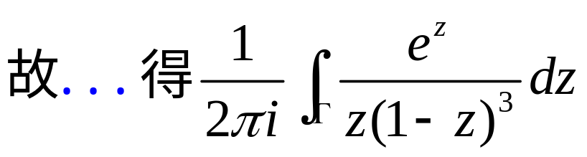
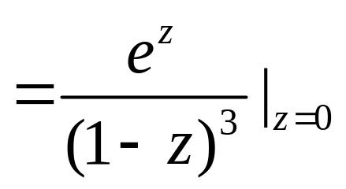
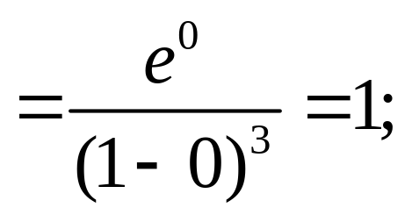
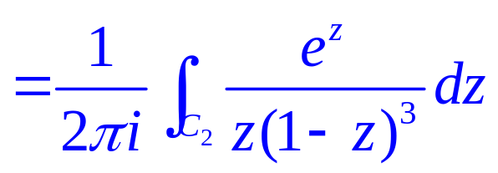
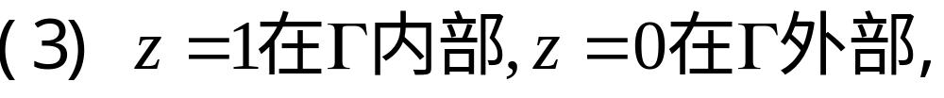
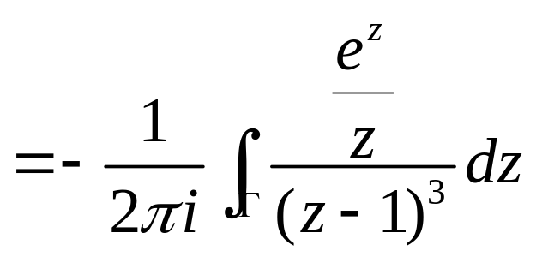
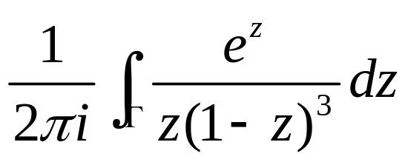
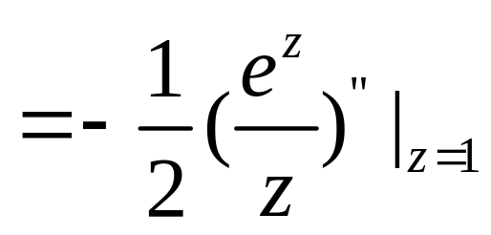
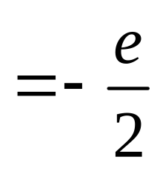
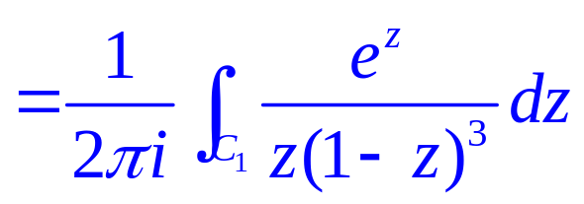
同理由…得

Slide 11
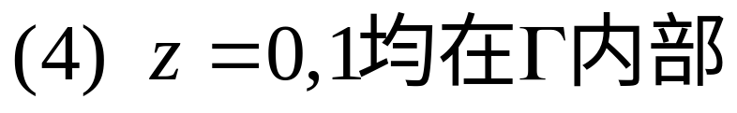

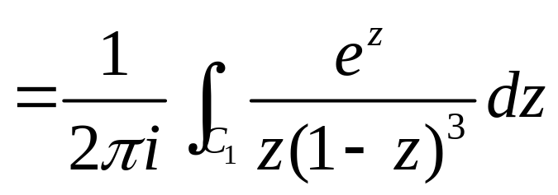
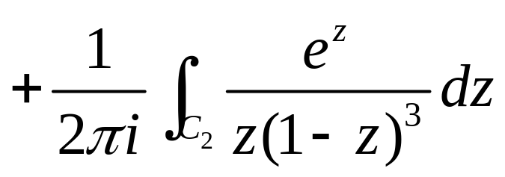


根据(复周线)柯西积分定
理、公式和高阶导数公式,

Slide 12
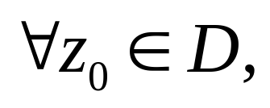
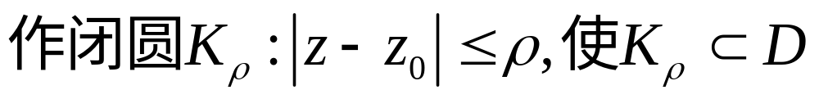

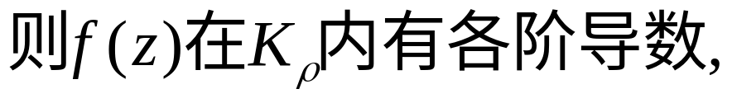

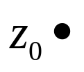
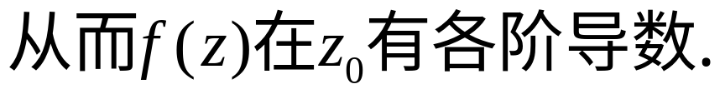
2. 解析函数的无穷可微性
设函数f(z)在z平面上区域D内解析,则f(z)在D内有各阶导数,并且它们也在D内解析.
定理3.14
证明略

Slide 13
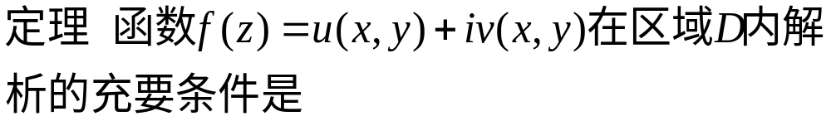


3. 刻划解析函数的第二个等价定理
证明
充分性为定理2.5
必要性
条件2的必要性已由定理2.1得出,
由解析函数的无穷可微性,

Slide 14






三. 柯西不等式与刘维尔定理
1. 柯西不等式
证明

Slide 15






2. 刘维尔(Livouile, 1875)定理
整函数
在整个复平面解析(可导)的函数.
刘维尔定理: 有界整函数必为常数.
证明
设 f(z) 是有界整函数，
由柯西不等式得

Slide 16



令
可见
从而f(z) 恒等于常数。
注:非常整函数必无界。

Slide 17

2. 刻划解析函数的第三个等价定理
定理
函数f(z)在区域G内解析的充要条件是:
(1) f(z)在G内连续;
(2) 对任一周线C,只要C及其内部全含于G内,就有
解析函数：积分与路径无关的连续函数.

Slide 18
作 业
P76 3.13 (1), (2)

Slide 19
本节结束
谢谢！
Complex Function Theory
Department of Mathematics

